Slide 1
Video Processing Project
Submitted By: Daniel Mor & Brian Gordon

Slide 2
Video stabilization

Slide 3
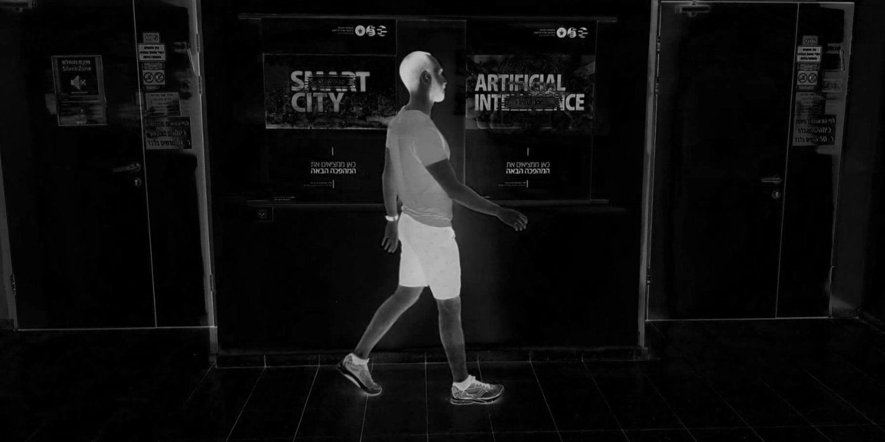
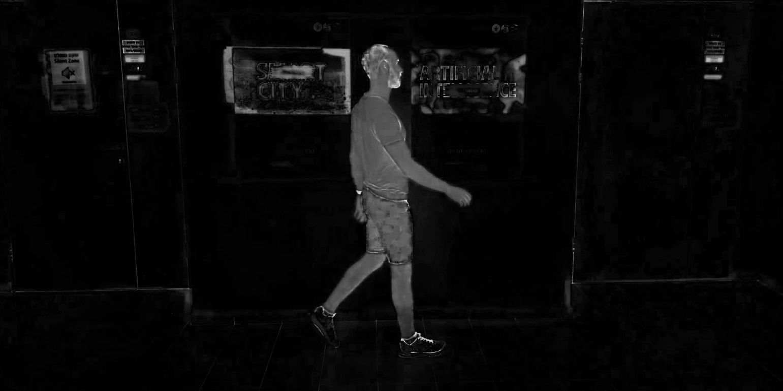
BACKGROUND substraction
התחלנו לנתח את ערוצי הצבע, במרחבי RGB ,HSV ובכל ערוץ צבע בנינו ״תמונת חציון״.
מתמונת חציון בנינו במשך הזמן תמונות הפרש בין ערכי הצבע הנוכחים לבין החציון וקיבלנו את התוצאות הללו:
תמונת הפרש מהמדיין ערוץ v
תמונת הפרש מהמדיין ערוץ s

Slide 4
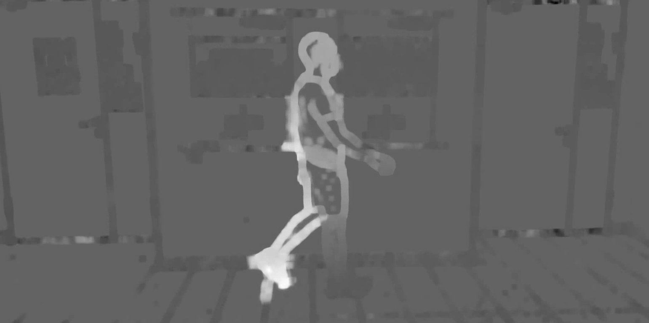
תמונת תזוזה על ציר u – optical flow
להזכיר kmean

Slide 5
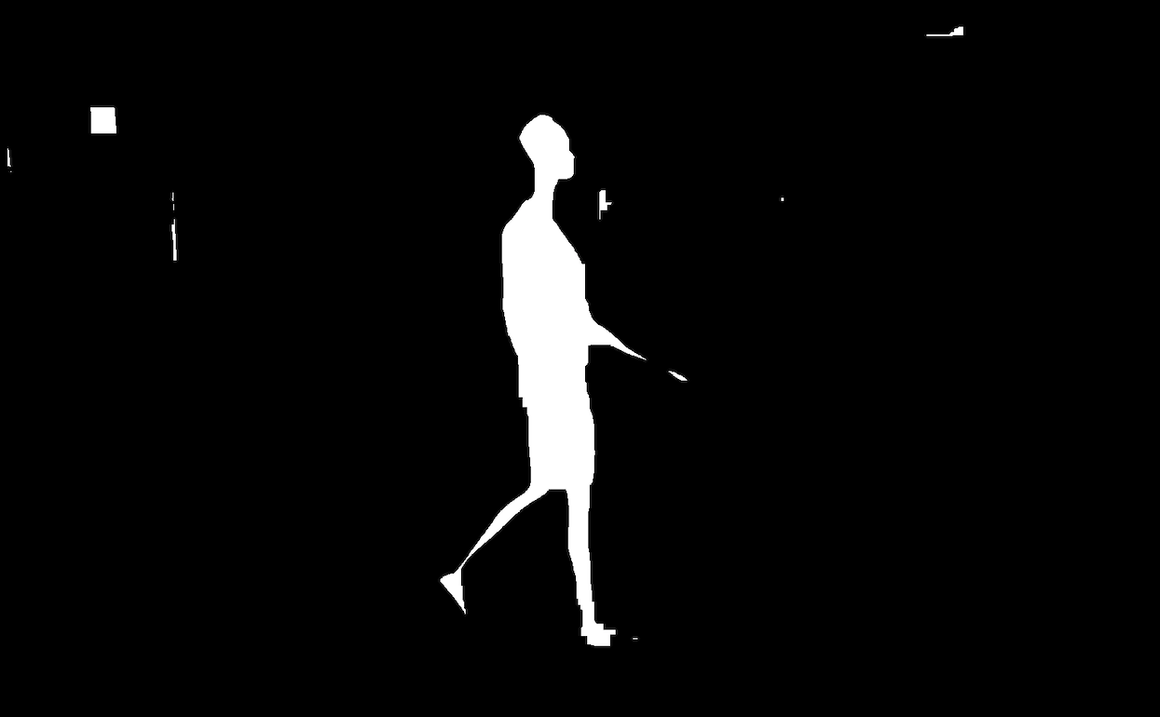
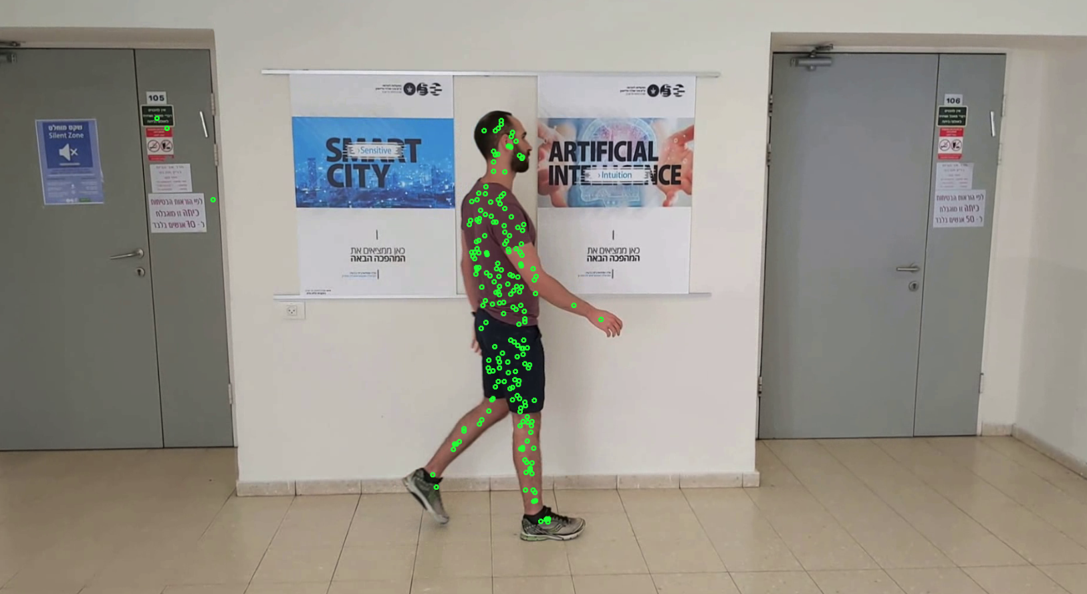
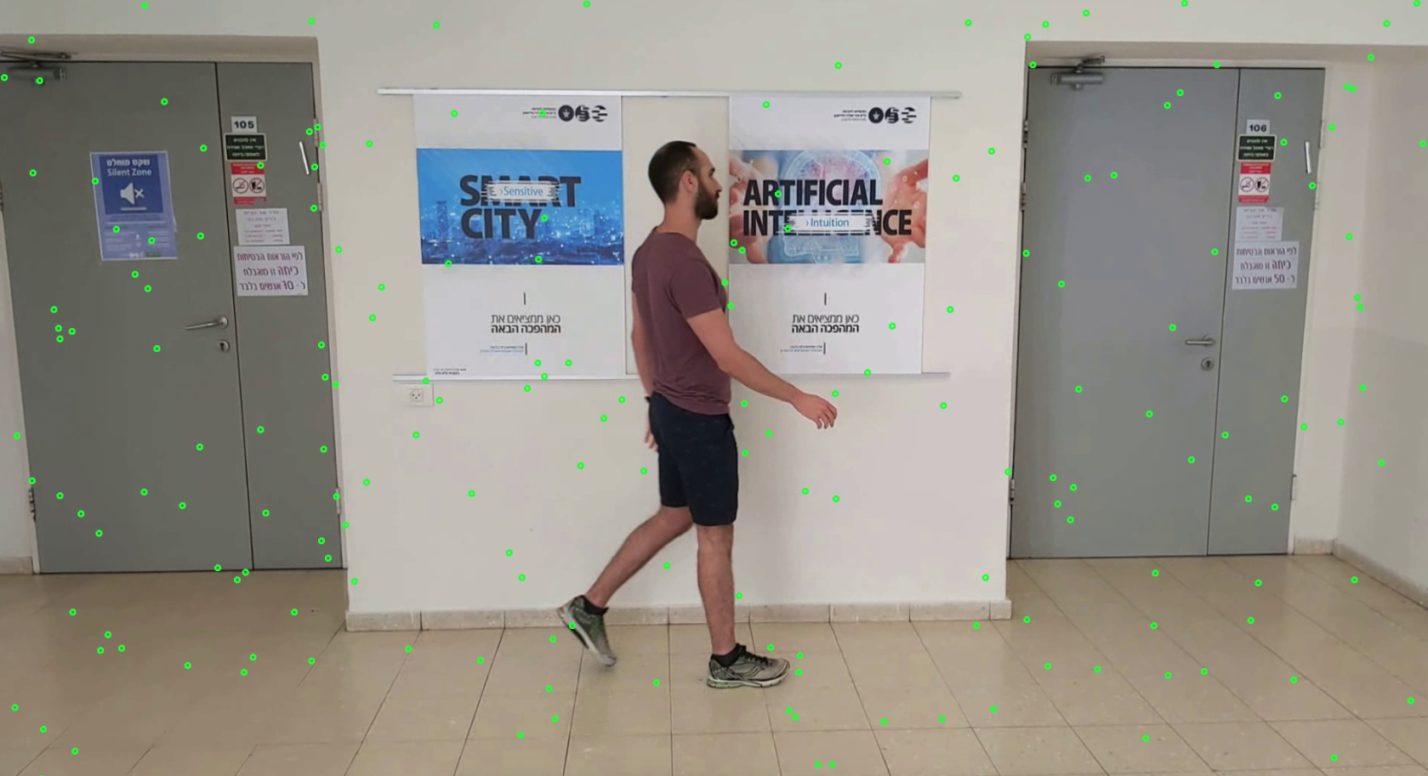
מסכה בסיסית להיסטוגרמה על בן אדם
התקבלה ממסכת or של s v ומסכה כחולה (להורדת השלט המעצבן)
היה פה גם ארושויון
הגרלת נקודות של קי-די-אי

Slide 6
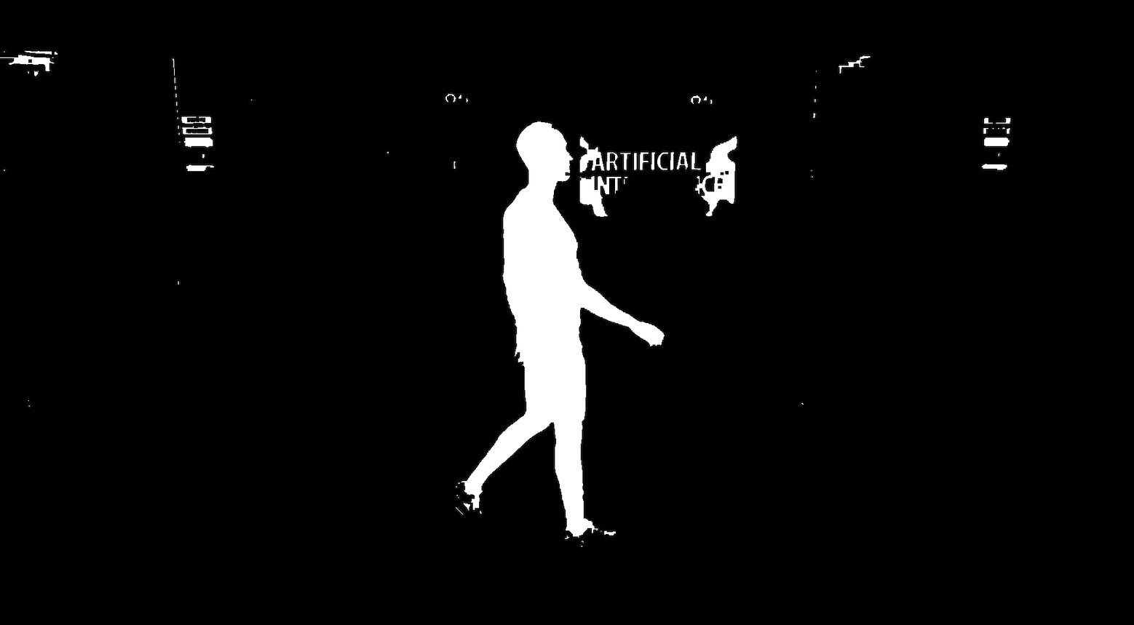
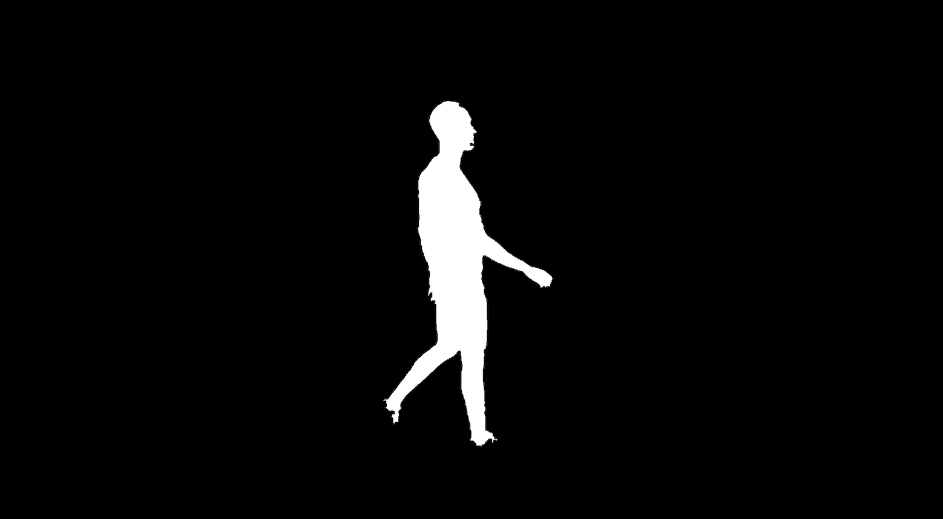
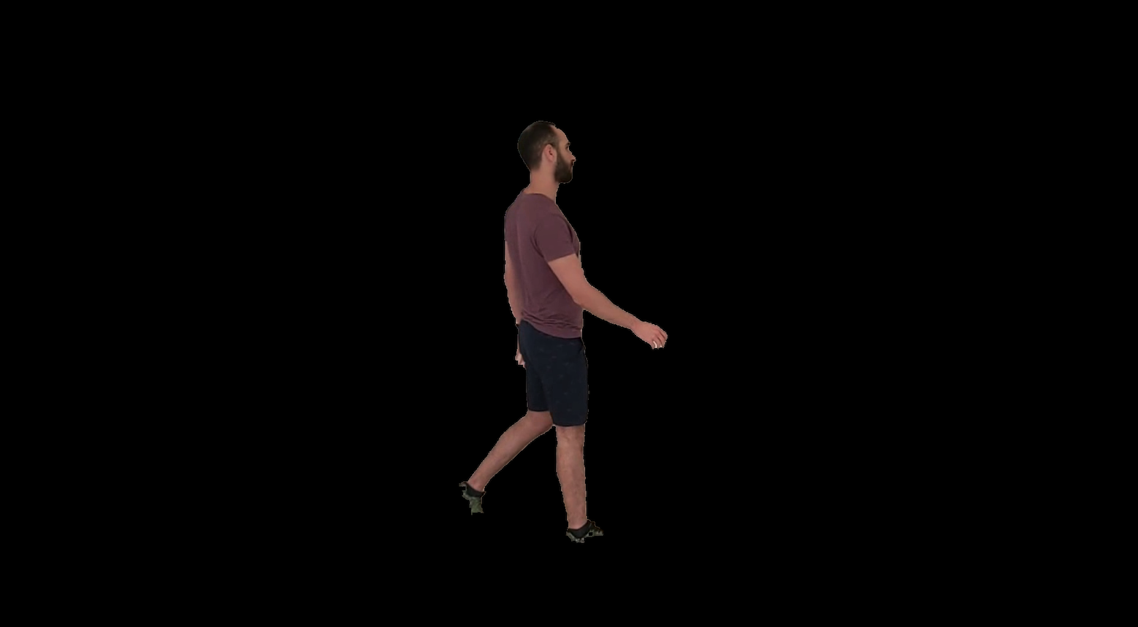
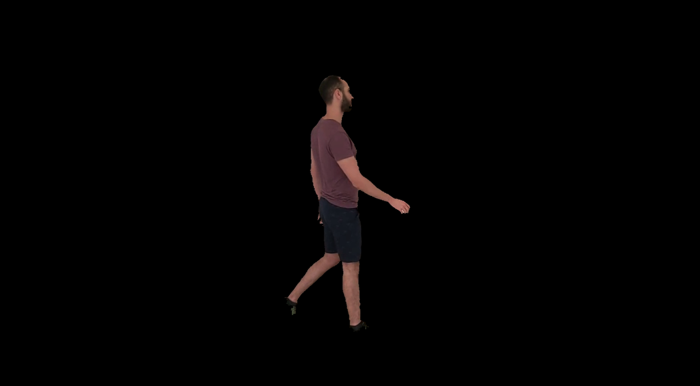
מסכה נטו על הסתברות הקי-די-אי (אחרי פעולות מורפולוגיות)
רק הקונטואור
אותה תמונה כמו למעלה, אבל בצבע
אחרי fine tune על הקונטואור

Slide 7
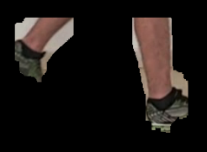
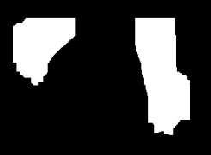
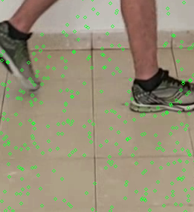
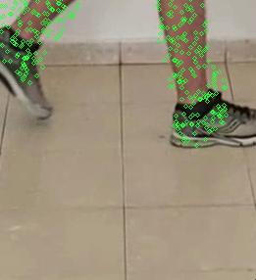
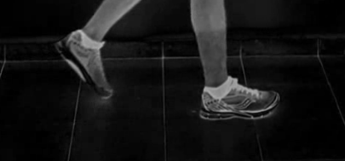
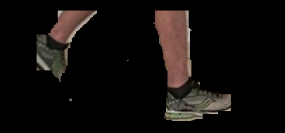
הקונטור שעבר השמנה
תמונה של ערוץ צבע ירוק (הפרש מהמדיין) - חותך שוקיים
תוצאה סופית

Slide 8
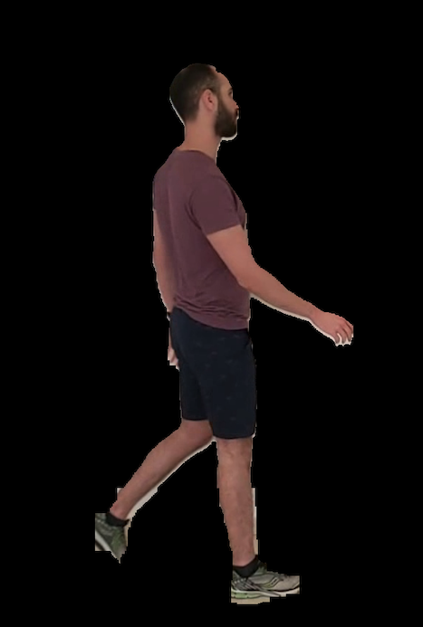
לפני ואחרי שיפור נעליים

Slide 9
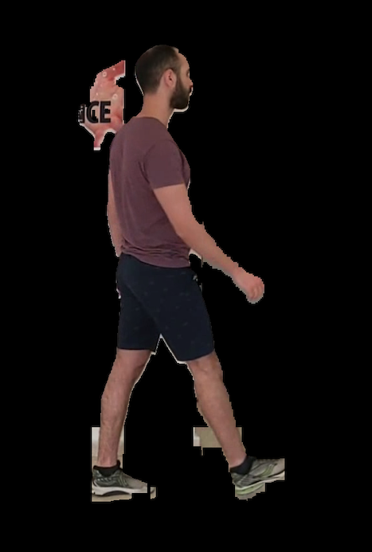
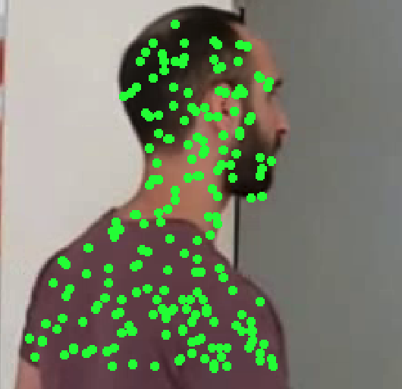
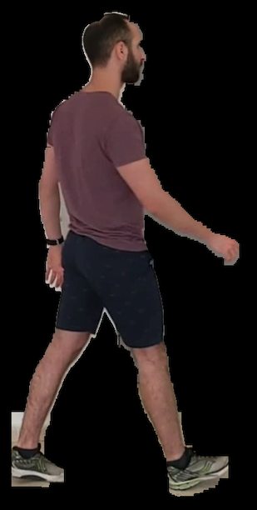
הגרלות בשביל בניה של קי-די-אי
בעיה, הצבע של השלט ממש דומה לבן אדם
אחרי תיקון
כאן, לא נעשה שימוש בהסתברות רקע, רק לקחנו pdf מומחה בן אדם, ובדקנו מה הוא אומר על הפיקסלים במלבן הנתון, אין מאיפה להביא פיקסלים רקע כי המטרה העיקרית כאן זה בדיוק לבטל את ה false positives של הבן אדם.

Slide 10
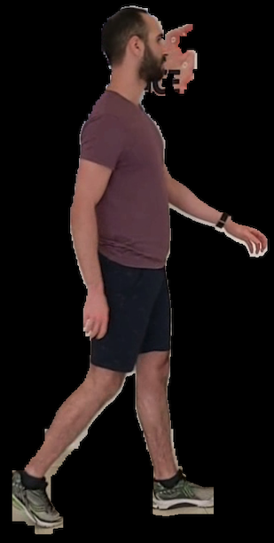
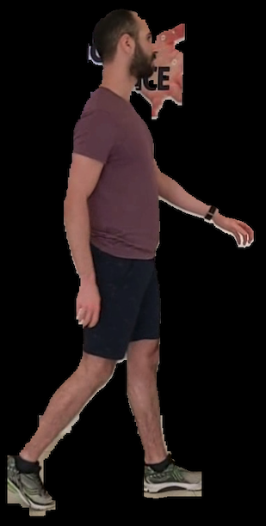
מקרה שתיקון פנים לא עזר

Slide 11
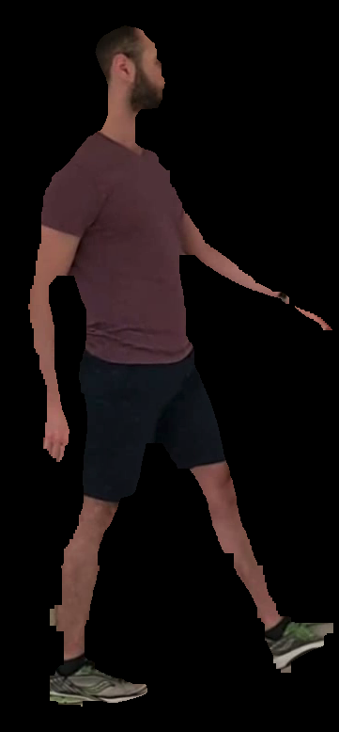
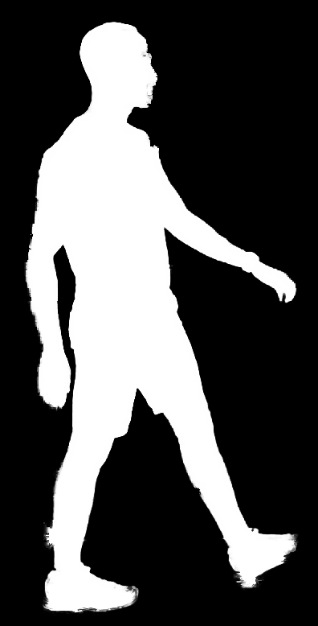
MATTING
Omega F
Undecided zone
Alpha map

Slide 12
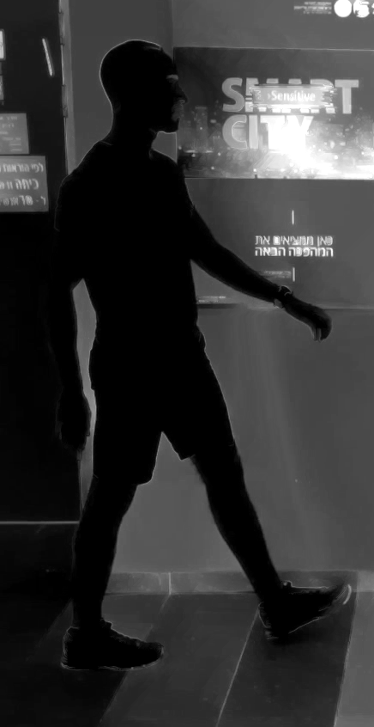
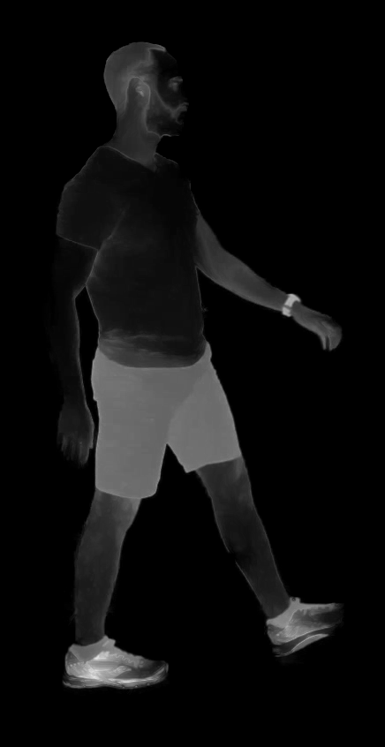
Background dist map
After matting
Foreground dist map

Slide 13
MATTING – SHOW TREE DECISION

Slide 14
CUSTOM NARROW BAND - CUSTOM ALPHA – NAIVE
ולכן בסט קאפל ירד מהפרק
CUSTOM NARROW BAND - CUSTOM ALPHA – BEST COUPLE

Slide 15
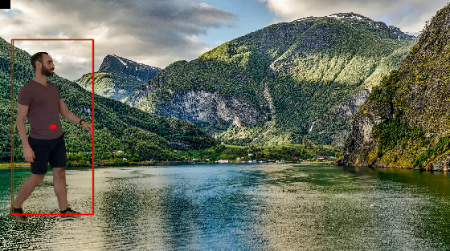
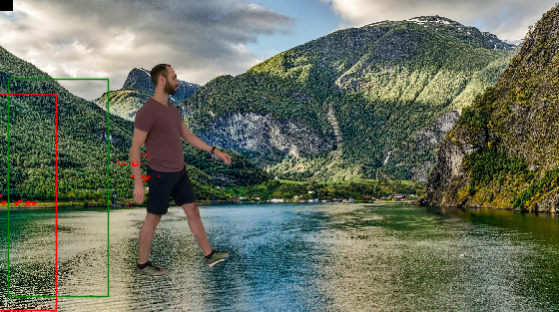
tracking
Particle filter

Slide 16
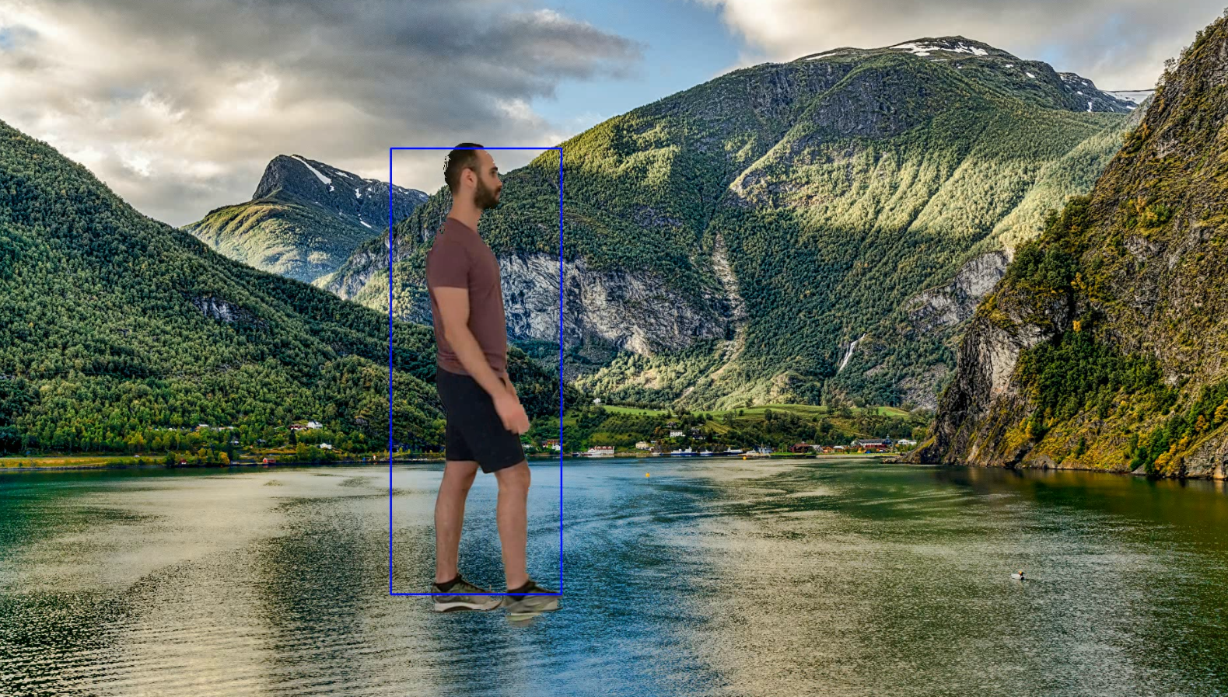
tracking

